Slide 1
Școala Gimnazială Bilciurești
ZIUA PORȚILOR
DESCHISE
miercuri,
7.03.2018,0ra 12.00
2017 - 2018

Slide 2
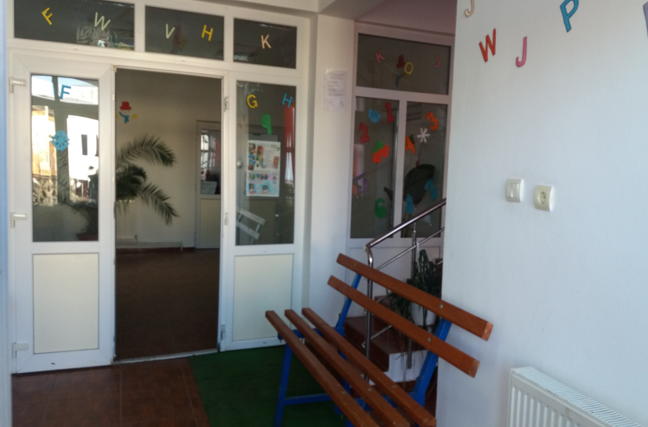
BINE AȚI VENIT !

Slide 3
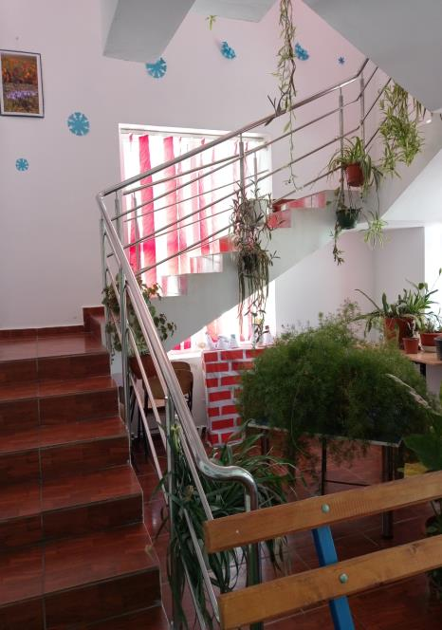
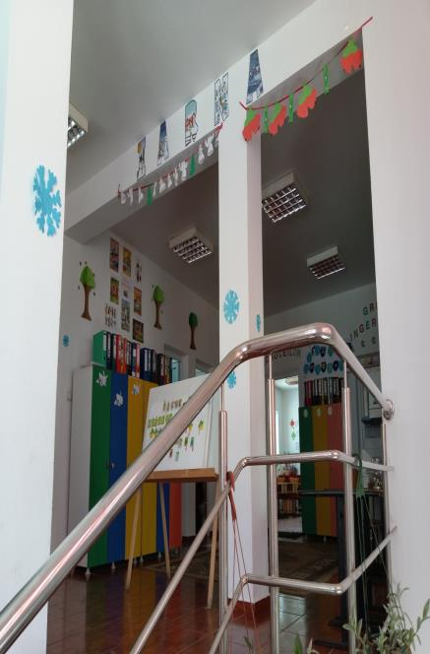

Slide 6
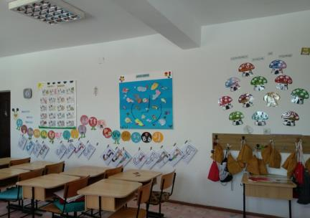
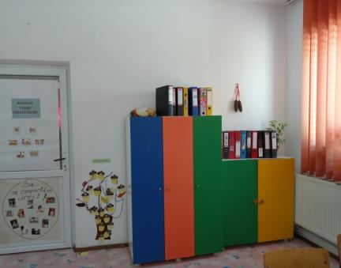
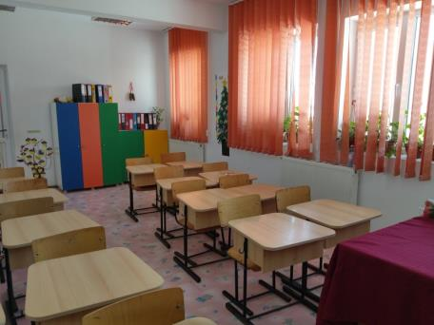

Slide 7
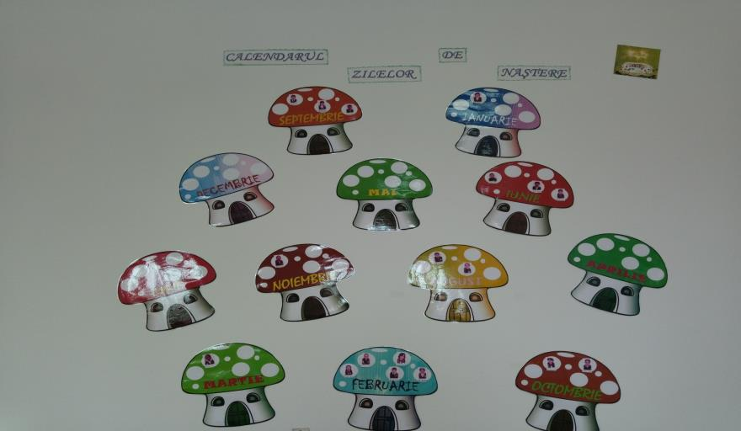
Vrem să sărbătorim!
Clasa pregătitoare

Slide 8
Întâlnirea de dimineață

Slide 9
Albă ca zăpada și cei șapte pitici

Slide 10
Mica mea bibliotecă

Slide 11
Suntem prieteni!

Slide 13
Descoperim literele împreună

Slide 14
CLASA PREGĂTITOARE
Ne jucăm, învățăm,
creștem împreună!
Mulțumim!

Slide 15
Dragi părinți,
Vă așteptăm miercuri, 7.03 2018, ora 12.00, la
”ZIUA PORȚILOR DESCHISE”

